Slide 1
2015年度操作系统复习

Slide 2
操作系统的组成
进程管理
内存管理
文件系统
设备管理
死锁

Slide 3
进程管理
并发与并行
进程引入的操作系统的四个特性
虚拟、并发、共享、不确定
进程的状态迁移模型
从就绪队列里选择一个进程的方法----进程调度
线程

Slide 4
Process States (2)
Running
Paused for external event
OS is in charge of process scheduling
？
Blocked
Ready
The process is ready to run
Notes:
这样，得到的最简单的进程模型，就是这三个
状态
OS每次从就续的进程中选一个，拿 来运行

Slide 5
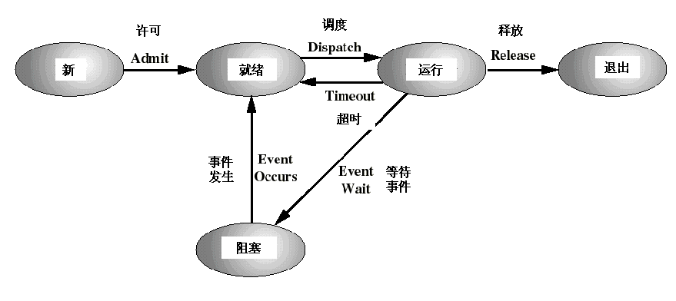
Complex Process States (1)
Notes:
补全开始和结束的状态
大家看一下这个状态有没有什么问题？
阻塞状态的进程，一直在消耗内存的资源，我们假设一个输入法程序写的不好，但是需要占用大量的内存，就会变成，虽然没什么事，但是内存一直被占用着

Slide 6
单挂起进程模型
分派
新建
允许进入
就绪
运行
释放
退出
超时
激活
事件
发生
事件
等待
挂起
挂起
阻塞
6
Notes:
加上了这个状态之后，进程模型就变成了这样
当挂 起的进程等待的事件发生了，就会让他回到就续状态
这就是为什么苹果上用第三方的输入法会出现一个卡顿

Slide 7
双挂起进程模型
新建
Admit
允许进入
挂起
就绪
激活
分派
挂起
就绪
运行
释放
退出
挂起
超时
事件
发生
事件
发生
事件
等待
阻塞
激活
挂起
阻塞
挂起
7
Notes:
再变得复杂一点，如果就绪的进程太多，总是轮不到，也可以挂起

Slide 8
进程调度算法
先来先服务
短任务优先，剩余时间短任务优先
时间片轮转
优先级队列

Slide 9
1) 先来先服务(FCFS, First Come First Service)
是最简单的调度算法，按先后顺序进行调度。
按照作业提交或进程变为就绪状态的先后次序，分派处理器；
当前进程占用CPU，直到执行完或阻塞，才出让CPU（非抢占方式）。
在作业或进程唤醒后（如I/O完成），并不立即恢复执行，要等到当前作业或进程出让CPU后。
9

Slide 10
FCFS的特点
比较有利于长作业，而不利于短作业。
有利于CPU繁忙的作业，而不利于I/O繁忙的作业。
10

Slide 11
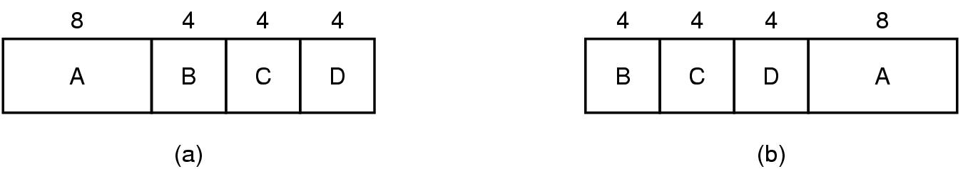
2) 短作业优先 (SJF, Shortest Job First)
又称“短进程优先”SPN(Shortest Process Next)；这是对FCFS算法的改进，其目标是减少平均周转时间。
SJF算法
对预计执行时间短的作业（进程）优先分派处理机。通常后来的短作业不抢先正在执行的作业。
11

Slide 12
SJF的特点
优点：
改善FCFS的平均周转时间和平均带权周转时间，缩短作业的等待时间；
提高系统的吞吐量；
缺点：
对长作业非常不利；
未能依据作业的紧迫程度划分执行优先级；
难以准确估计作业（进程）的执行时间，从而影响调度性能。
12

Slide 13
SJF的变型
"最短剩余时间优先"SRT(Shortest Remaining Time)
允许比当前进程剩余时间更短的进程抢占
"最高响应比优先"HRRN(Highest Response Ratio Next)
响应比R = (等待时间 + 要求执行时间) / 要求执行时间
是FCFS和SJF的折衷
13

Slide 14
时间片轮转(Round Robin)算法
所有的就绪进程按照FCFS原则，排成队。
调度时将CPU分派给队首进程，让其执行一个时间片。时间片的长度从几个ns到几ms。
当时间片结束时，发生时钟中断。
调度程序暂停当前执行进程，将其送到就绪队列末尾，做上下文切换执行当前的队首进程。
进程可在未用完一个时间片时就出让CPU（如阻塞,或任务结束）。
14
Notes:
时间片轮转基本成为现代进程调度的基础方法，很多的调度算法都是在这个的基础上发展出来的

Slide 15
时间片选择：可采用 动态时间片法．
影响确定时间片q的一个因素是进程数：
因就绪队列中进程数是动态的，q也应变化。
每轮调度时计算q，下一轮调度中使用新q 。
动态时间片计算公式:
q = T/Nmax
T为系统响应时间，Nmax是最大进程数。
15
Notes:
这个时候，时间片的选择变成了一个关键指标，因为你可以看到，每个进程都运行一个Q的时间之后，大家转了一圈

Slide 16
多级队列算法(Multiple-level Queue)
本算法引入多个就绪队列，通过对各队列的区别处理，达到一个综合的调度目标。
根据作业或进程的性质或类型的不同，将就绪队列分为若干个子队列。
每个作业固定归入一个队列中。
不同队列可有不同的优先级、时间片长度、调度策略等。如：系统进程、用户交互进程、批处理进程分别处理。
16
Notes:
时间片轮转看似公平，但是却使得紧急的任务得不到优先执行的权利
针对这个问题，提出了多级队列法，这个思路很像现在我们的公交车专用道
进程不一样，进入的队列不一样

Slide 17
优先级算法(Priority Scheduling)
是多级队列算法的改进，平衡各进程对响应时间的要求。可适用作业和进程调度，可分成抢先式和非抢先式。
静态优先级
动态优先级
线性优先级调度算法（SRR, Selfish Round Robin）
17
Notes:
这个时候，已经出现了优先级的概念，因为不同的队列的先后顺序是不一样的
但是划分的级数的多少，也就是队列的条数是个问题
直接变成了优先级算法，也就是每个进程有一个优先级，在任务调度的时候选取优先级最高的运行。这里面，抢占和不可抢占，是指高优先级的能不能打断低的
这里引出的问题就是，如何知道哪个进程该被设置成一个合适的优先级

Slide 18
a) 静态优先级
优先级在创建进程时就确定，直到进程终止前都不改变。通常是一个整数。
优先级创建依据：
进程类型（系统进程优先级较高）
对资源的需求（对CPU和内存需求较少的进程，优先级较高）
用户要求（紧迫程度和付费多少）
18

Slide 19
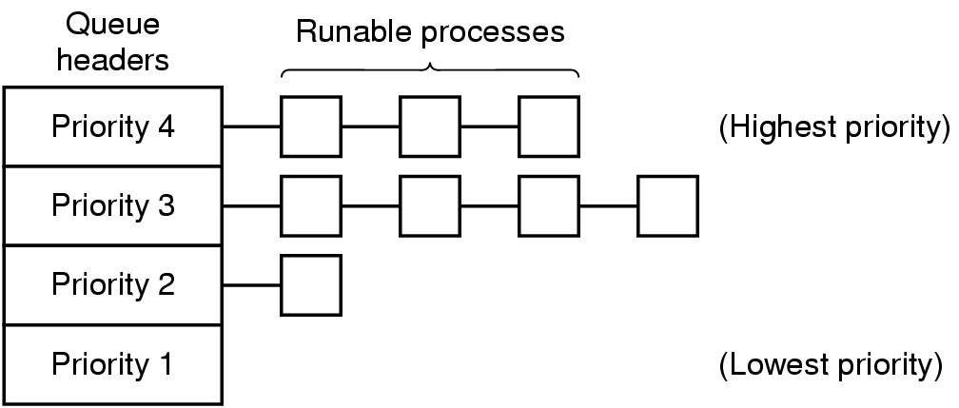
例：有４级优先级队列的进程调度：
19

Slide 20
b) 动态优先级
优先级在创建进程时就赋予，在进程运行中被改变．如确定如下修改策略：
在就绪队列中，等待时间延长则优先级提高，从而使优先级较低的进程在等待足够的时间后，其优先级提高到可被调度执行；
进程每执行一个时间片，就降低其优先级，从而使一个进程持续执行时，其优先级降低直到可出让CPU。
20

Slide 21
6) 多级反馈队列算法 (Round Robin with Multiple Feedback)
多级反馈队列算法是时间片轮转算法和优先级算法的综合和发展。优点：
为提高系统吞吐量和缩短平均周转时间而照顾短进程；
为获得较好的I/O设备利用率和缩短响应时间而照顾I/O型进程；
不必估计进程的执行时间，动态调节。
21

Slide 22
算法描述
设置多就绪队列，分别赋予不同的优先级，如逐级降低。每队列时间片长度也可不同，如规定优先级越低则时间片越长。
新建进程，先投入队列1的末尾，按FCFS算法调度；若在队列1的一个时间片未能完成，降低投入到队列2的末尾，同样按FCFS算法调度；如此下去，直到降低到最后队列。
规定：仅当较高优先级队列为空时，才调度较低优先级队列中的进程。
进程执行时若有新进入队列的进程有较高优先级，则被抢先，并把被抢先的进程投入原队列的末尾。
22
Notes:
优先级和多级队列的结合体
随着队列的变化，优先级不断降低

Slide 23
多优先级队列优化方案
I/O型进程
进入最高优先级队列，可及时响应I/O交互。通常执行一个小时间片，要求可处理完一次I/O请求的数据，然后转入到阻塞队列。
计算型进程
每次都执行完时间片，进入更低级队列。最终采用最大时间片来执行，减少调度次数。
I/O次数不多，而主要是CPU处理的进程
在I/O完成后，放回优先I/O请求时离开的队列，以免每次都回到最高优先级队列后再逐次下降。
进程在不同时间段的运行特点：
I/O完成时，提高优先级；时间片用完时，降低优先级。
23
Notes:
按照进程的不同类型进行队列设计分类

Slide 24
进程调度应用举例
针对单处理器系统，假定有三个进程A、B、C，它们的调度数据如表所示，使用下列不同调度算法对这三个进程进行调度，分别计算出每种调度算法中进程平均周转时间。
a) 优先级调度法
b) 短进程优先调度法
进程 进程到达时间 执行时间（S） 优先数
A 10：00 10 8
B 10：00 20 2
C 10：00 30 6
规定：优先数越大其优先级越低
24

Slide 25
解：
1）优先级法
因为进程是同时到达的，只须按进程的优先级来考虑；又因为系统中规定优先数越大其优先级越低，因此可知该三进程的优先级分别是B >C >A。
所以这些进程的调度次序及各自的周转时间为：
B：10:020-10:00=20(秒)
C：10:050-10:00=50(秒)
A：10:060-10:00=60（秒）
所以有三进程的平均周转时间为：
（20+50+60）/3=43.33（秒）
25

Slide 26
2）短进程优先法
按短进程优先法调度时，进程的调度次序为：
A> B> C。
每个进程的周转时间为：
A：10:010-10:00=10(秒)
B：10:030-10:00=30(秒)
C：10:060-10:00=60（秒）
所以三进程的平均周转时间为：
（10+30+60）/3=33.33（秒）
26

Slide 27
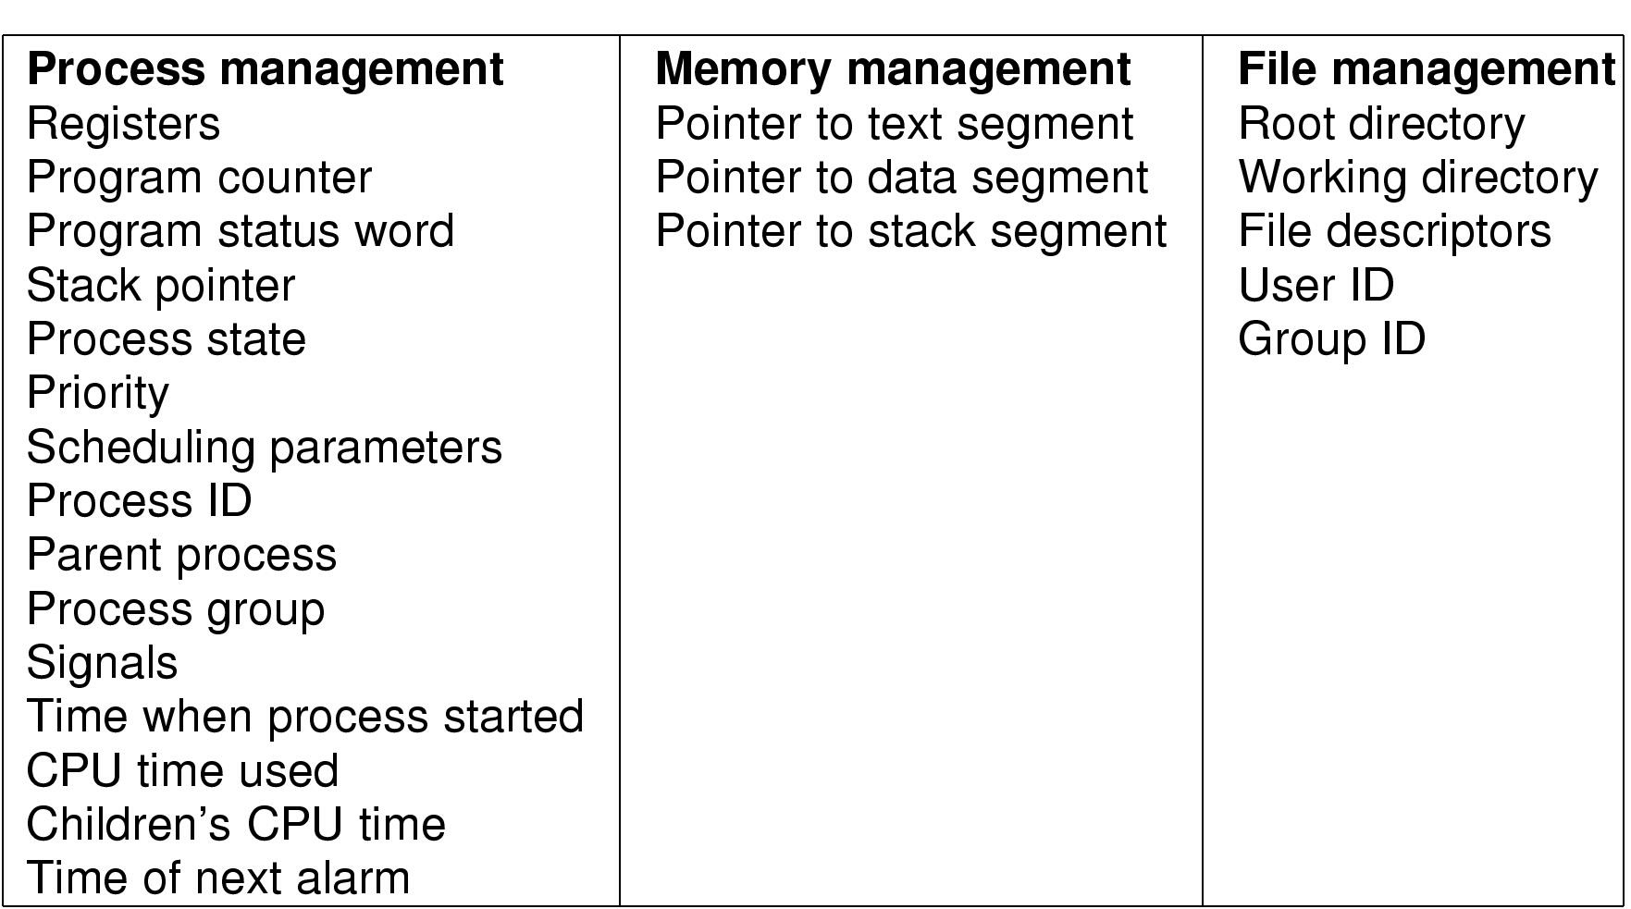
Content of PCB
这此数据结构是怎么支持上面的算法的？
Notes:
那么我们来看一下，一个进程应该存下来什么
首先来考虑CPU。对于每一个进程而言，他认为自己是完全掌握着CPU的，也就是说，这个进程被暂停前，和后续运行之后，处理器的状态是完全一样的。因此，所有CPU硬件相关的信息，比如寄存器，程序状态字等
还有就是其他一些信息，例如进程ID，类似于身份证号，优先级
特别要提到的一段，就是时间，时间就是金钱，因为要收费 。这里的时间有两个，一个是真实的时间，一个是真正运行的时间
后面还有内存分段的使用，文件资源使用等 ，我们讲到相应的章节再说

Slide 28
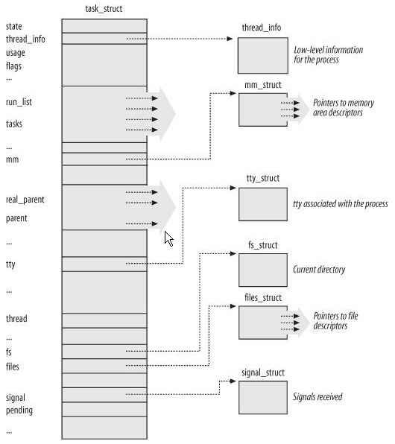
Task_Struct in Linux
Notes:
这里用Linux中的进程服务作一个示意
Linux中用task_struct做进程的控制单元，可以看到，这里有内存、文件系统 、信号 、状态等等

Slide 29
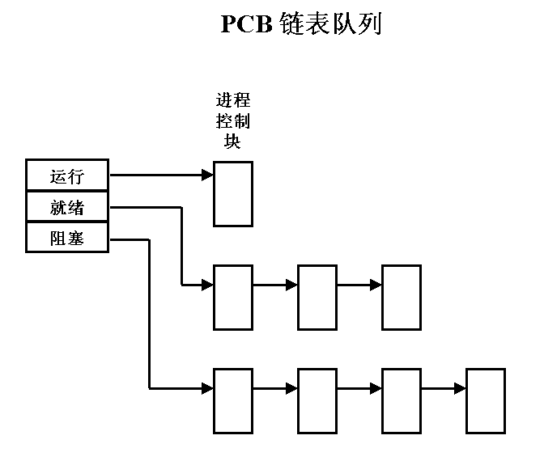
PCB Table
索引表
PCB表
就绪队列
PCB 1
PCB 2
PCB 3
PCB 4
PCB 5
等待队列 1
PCB 6
PCB 7
…
PCB n
等待队列 2
Notes:
在OS中，可以有很多进程，上千个，甚至更多
所以系统中往往通过链表的方式维护这样一个列表

Slide 30
进程间通信
竞争、临界区
互斥、同步
原语、信号量、管程
经典问题
生产者消费者
沉睡的理发师
饥饿的哲学家
读者写者

Slide 31
Analysis of “producer-consumer”
Mutual exclusion
Only one process can access the buffer at any instant
A semaphore will be used to realize mutual exclusion
Synchronism
Producer should be blocked when the buffer is full, and be waked when the buffer is not empty
Two semaphore will be used to describe this synchronism(Empty and full)

Slide 32
Solution of “Producer-Consumer”
＃define N 100
typedef int semph
semph mutex = 1;
semph empty = N;
semph full = 0;
Producer进程
int item;
While(TRUE)
{
Produce-Item(&item);
down(&empty);
down(&mutex);
Enter-item(item);
up(&mutex);
up(&full);
}
Comsumer进程
int item;
While(TRUE)
{
down(&full);
down(&mutex);
Remove-item(&item)
up(&mutex);
up(&empty);
Consume-item(item);
}
Q1:the difference between mutex and full, empty思考
Q2:the sequence of semaphore operations？
Notes:
Up 和down是一对针对特殊变量的操作，这个操作是不会被打断的，并且当大于0的条件不满足时，进程就会去休眠

Slide 33
Analysis of “Reader-Writer”
Mutual exclusion
Only one writer can access the buffer at any instant
If there is writer in the buffer, then all other readers and writers will be blocked
Multiple readers can access the buffer at the same time
Synchronism
Writer will sleep until all readers exit the buffer
Reader will sleep until all writers exit the buffer
Give priority to reader
Give priority to writer
Notes:
写的时候不能写，也不能读，读的时候是没有排他性的

Slide 34
Give priority to Reader
typedef int semph
semph mutex = 1;
semph write = 1;
int rcount = 0;
Reader
While(TRUE)
{
P(mutex);
rcount++;
if(rcount == 1)
P(write);
V(mutex);
Read_Action();
P(mutex);
rcount--;
if(rcount == 0)
V(write);
V(mutex);
}
Writer
While(TRUE)
{
P(Write);
Write_Action();
V(write);
}
Notes:
提高系统的并发度，减少加锁时间

Slide 35
Keep fairness: reader-writer
Reader
While(TRUE)
{
P(concur);
P(rmutex);
rcount++;
if(rcount == 1)
P(write);
V(rmutex);
V(concur);
Read_Action();
P(mutex);
rcount--;
if(rcount == 0)
V(write);
V(mutex);
}
Writer
While(TRUE)
{
P(wmutex);
wcount++;
if(wcount == 1)
P(concur);
V(wmutex);
P(Write);
Write_Action();
V(write);
P(wmutex);
wcount--;
if(wcount == 0)
V(concur);
V(wmutex);
}
typedef int semph
semph rmutex = 1;
semph wmutex = 1
semph write = 1;
semph concur = 1;
int rcount = 0;
int wcount = 0;

Slide 36
Analysis of “Sleeping Barber”
Mutual exclusion
Barbing chair: only one customer can use it
Synchronism
Barber will sleep until customer appeared
The waiting chair is a “producer-consumer” problem

Slide 37
Solution of “Sleeping barber”
barber
While(TRUE)
{
P(customer);
P(mutex);
waiting = waiting – 1;
V(barbers);
V(mutex);
barbering();
}
customer
While(TRUE)
{
P(mutex);
if(waiting < CHAIRS)
{
waiting += 1;
V(customer);
V(mutex);
P(barber);
}
else
{V(mutex);}
}
#define CHAIRS N
typedef int semph
semph customer = 0;
semph barer = 0;
semph mutex = 1;
int waiting = 0;

Slide 38
Analysis of “dining philosophers”
Mutual exclusion
Chopstick: only one philosopher can use it
Synchronism
Any philosopher must get two chopsticks before dining
The solution should assure that at most two philosophers can eat at same instant
Deadlock and starvation: the risk should be avoided
Notes:
一根筷子只能被一个人拿
拿齐了两根筷子才能吃饭
不能有人饿死，也不能有死锁

Slide 39
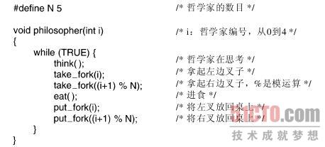
常见错误解法

Slide 40
Solution of “dining philosophers”
typedef int semph
#define N 5
#define LEFT(i)
(i + N – 1) % N
#define RIGHT(i)
(i + 1) % N
#define THINKING 0
#define HUNGRY 1
#define EATING 2
int state[N];
semph mutex = 1;
semph s[N];
Philosopher
void philosopher(int i)
{
While(TRUE){
think（）；
take_Chs(i);
eat();
put_Chs(i);}
}
take_chs
void take_chs (int i)
{
P(mutex);
state[i] = HUNGRY;
test(i);
V(mutex);
P(s[i]);//得不到叉子阻塞，否则继续执行
}
Notes:
临界区其实在筷子的操作上
两个信号量，分别用于保护筷子和哲学家的状态

Slide 41
Solution of “dining philosophers”
Put_chs
void put_forks (int i)
{
P(mutex);
state[i] = THINKING;
test(LEFT(i));//唤醒旁边等叉子的人
test(RIGHT(i));
V(mutex);
}
Test
void test (int i)
{
if((state[i] == HUNGRY)
&& (state[LEFT(i)] ！= EATING)
&& (state[RIGHT(i)] != EATING))
{
state[i] = EATING;
V(s[i]);
}
}

Slide 42
Class exercise
猴子过索桥问题：
山谷间横跨一条索桥，山谷两侧的猴子需要攀着索桥过山谷，该索桥为单向通行路线，既索桥上不能同时存在通行方向相反的猴子，否则将陷入死锁。
请用伪代码编写猴子过索桥的进程，必须避免死锁情况发生，同时需要考虑“饥饿”问题，既任何一只猴子在等待过索桥时都不应等的太久。

Slide 43
线程
几种线程的实现方案对比
用户空间线程
内核线程
组合式

Slide 44
内存管理
几个地址之间的关系
逻辑地址、虚拟地址、物理地址
可用空间的管理方法
位图、链表
查找匹配空间的算法
页式内存管理
页、页框、页表、地址转换、TLB
页面置换算法
段式内存管理

Slide 45
Model of Memory Management
Multiprogramming
Paging and segmentations
Multiprogramming
Dynatic partitions
Multiprogramming
Fixed partitions
monoprogramming
Notes:
大家可以看到，这种地址转换的需求，是随着多道程序的出现而来的
在实际的历史发展过程中也是这样，而且是随着我们要求的多样化，内存管理变得越来越复杂越灵活
我们一起来看一下这个发展历程

Slide 46
内存分配算法：
１）最先匹配法(first-fit)：按分区的先后次序， 从头查找，找到符合要求的第一个分区就分配。
分配和释放的时间性能较好，较大的空闲分区可以被保留在内存高端。
但随着低端分区不断划分而产生较多小分区，每次分配时查找时间开销会增大。
46

Slide 47
２）下次匹配法(next-fit)：按分区的先后次序，从上次分配的分区起查找（到最后分区时再回到开头），找到符合要求的第一个分区就分配。
该算法的分配和释放的时间性能较好，使空闲分区分布得更均匀，但较大的空闲分区不易保留。
47

Slide 48
３）最佳匹配法(best-fit)：将分区按小大顺序组织,找到的第一个适应分区是大小与要求相差最小的空闲分区.
个别来看，外碎片较小，整体来看，会形成较多外碎片。但较大的空闲分区可以被保留。
48

Slide 49
４）最坏匹配法(worst-fit)：将分区按大小顺序组织,查找到的第一个大于需求的分区就分配,找到的是最大的空闲分区.
基本不留下小空闲分区，但较大的空闲分区不会被保留。
49

Slide 50
分配前的内存状况：
现请求16k
显然：使用不同算法会找到不同的空闲区
50

Slide 51
虚拟内存方案
覆盖式
分页式
分段式
段页结合式
A
8K
Resident: A
B
B
8K
C
10K
C
Overlays 0
（10K）
E
D
F
Overlays 1
（12K）
D
12K
E
4K
F
10K
Structure of Job X

Slide 52
Mechanism of TLB
Register
Register
Logical address
PT Address
PT Length
Page Num Offset
+
check
Page Table
P>=1
TLB
p’
Overflow
p
p’
.
.
P’
d
Physical Address

Slide 53
NRU page replacement algorithm
Analysis of the algorithm
Using (R,M) in page table entry to indicate the status of all pages
The ‘r’ bit will be set when the page is read
The ‘m’ bit will be set when the page is written
The ‘r’ bit will be reset at each clock interrupt
Page classes
Class 0 (00): not referenced and not modified
Class 1 (01): not referenced but modified
Class 2 (10): referenced but not modified
Class 3 (11): referenced and modified
Page replacement
Replace the pages with least class number
Disadvantage: random selection is not a good idea

Slide 54
LRU page replacement algorithm
Analysis of the algorithm
Using a bit matrix (n * n)to indicate the status of each frame, where ‘n’ is the number of frames
When frame k is referenced, set the row k in the matrix to be 1, while set the column k in the matrix to be 0
The lease binary value means this page can be replaced
Implementation issues
Simple implementation: counter in the page table
Hardware implementation: special registers are used to realize a n*n matrix
Software simulation: NFU (aging algorithm)
Notes:
读一次和读几次是一样的

Slide 55
Working set algorithm(1)
Demand paging and prepaging
Bottle-neck of demand paging
Prepaging: paging according to working set
Working set: pages that be used recently
Working set
W(k,t): pages used during last K memory reference, or used in last t seconds
Stability: relationship of k and t
Working set algorithm: clock page replacement based on working set
Notes:
记量次数

Slide 56
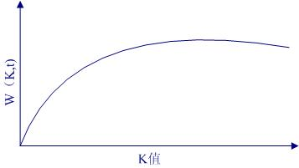
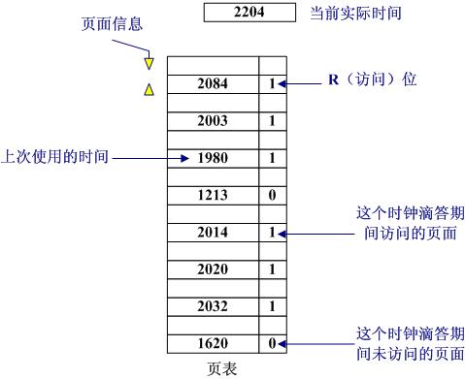
Working set algorithm(2)
Scan the R bit of all pages
if(R=1)
set “last using time” as current time
if(R=0 && Age>T),replace this page
if(R= 0 && Age<= T),update “last using time)
worst condition: replace page randomly
Notes:
考虑到缺业中断的代价，尽量预分配

Slide 57
Summary: Page replacement algorithm
 | Principle | Performance
Most optimal | Running flow is known | Perfect but can’t be realized
NRU | “RM” classification | Not bad, time-consuming
FIFO | Time sorting | Not reasonable
LRU & NFU | Locally optimal | Approach “perfect”
Working set | Prepaging | Stable and efficiency

Slide 58
文件系统
文件的管理
链表型、树型
文件夹的管理
文件数据一致性
VFS
用户权限

Slide 59
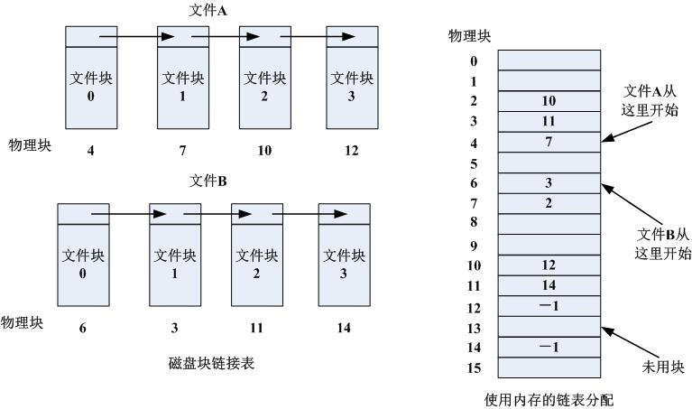
Physical structure of file: link table
Notes:
FAT文件系统

Slide 60
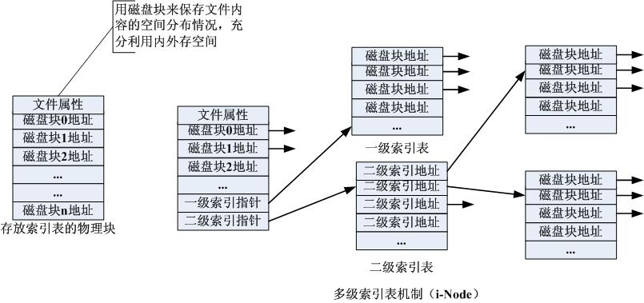
Physical structure of file: index table
Notes:
UNIX系

Slide 61
Summary of file physical structure
 |  | Continuous | Link table | Index table
media | tape | Supported | Unsupported | unsupported
 | disk | Supported | supported | supported
Access mode |  | Sequential & random | sequential | Sequential & random
Efficiency |  | Low | Middle | High
Application |  | To simple to be used | Not popular | Widely used

Slide 62
设备管理
IO资源的管理
独立编址、共享编址、混合式
三种设备的通信模式
忙等待、中断、DMA
驱动程序设计中的典型问题
异步、缓冲、spooling
硬盘管理中的若干问题
RAID
磁臂管理

Slide 63
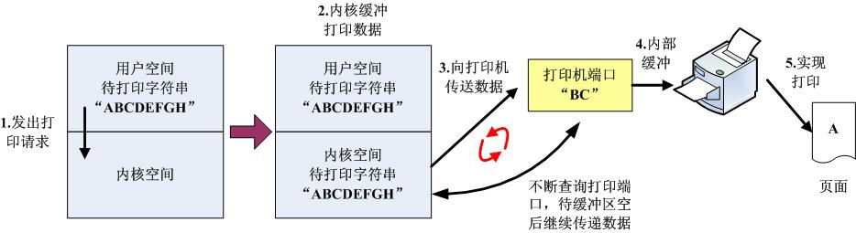
Working mode of devices: busy waiting
Special kernel process sends the data to device port;
The process checks the port repeatedly until the port is available and sends rest data;
The user process continues run after the kernel process is finished;
Disadvantage: CPU is wasted too much
Notes:
忙等待，守候着直到IO任务完成
最安全，但是效率很低

Slide 64
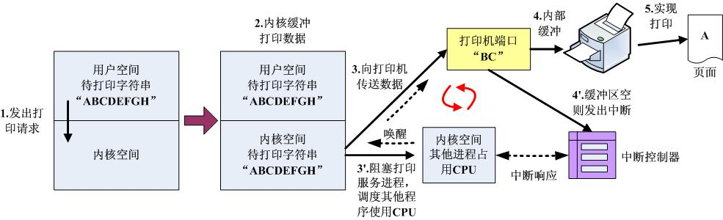
Working mode of devices: interrupt
Special kernel process sends the data to device port;
The process goes to sleep and CPU will run other processes;
The device send interrupt to CPU after the data buffer is empty;
The kernel process is waked up and send the rest data
Disadvantage: frequent interrupts are time-consuming
Notes:
每次完成一个任务就中断一次
但是中断太过频繁，总是打断程序的执行，流水线

Slide 65
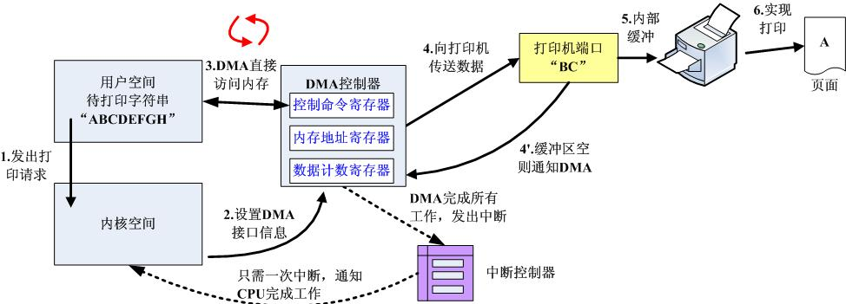
Working mode of devices: DMA
User process causes a CPU trap, the special kernel process sets the registers in device and exits;
Device read data from memory directly;
The device send interrupt to CPU after the job is done;
The user process is waked up and continues run
Notes:
批量的安排任务，一次听报告
及时汇报错误
目前来说最合理的批量数据处理方法
优点：数据量大，可以换出

Slide 66
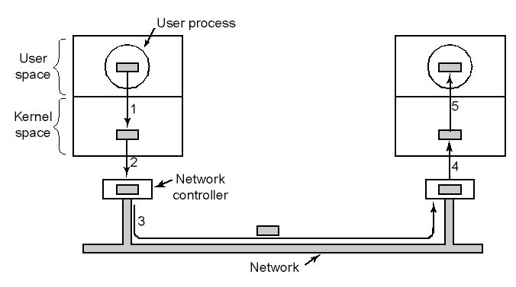
3）如何适当地使用缓冲
关于在网络中多次复制一个数据包的问题
缓冲技术在I/O控制中使用很普遍，但数据传递中太多的缓冲会影响到系统性能．
66

Slide 67
Spooling工作原理
预输入模块：将作业输入到输入井中；
缓输出模块：将作业结果缓冲式输出到独享设备上；
作业调度模块：控制作业从输入井中取数，向输出井中送数；
输入、输出井：在磁盘上开辟的两个 “井”区域。
67

Slide 68
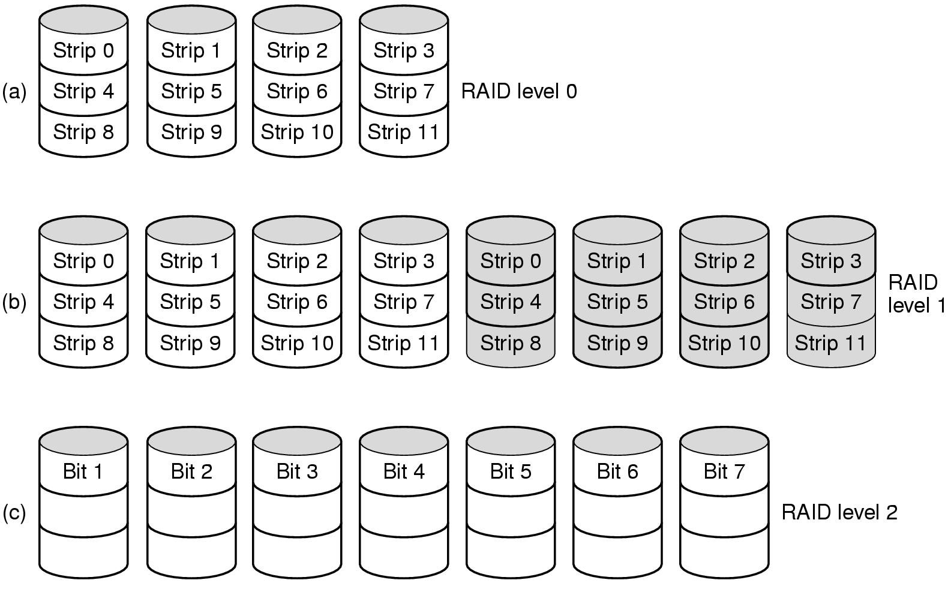
0-2级RAID结构
备份和使用的设备对ＯＳ是隐藏的，由RAID控制器完成并行操作．
68
Notes:
0是条纹化，可以并发的读写
1是双机备份
2是按位分块
3加入校验
4利用一块做校验。4在理论上已有使用价值，但是校验盘问题太大
5把数据分散

Slide 69
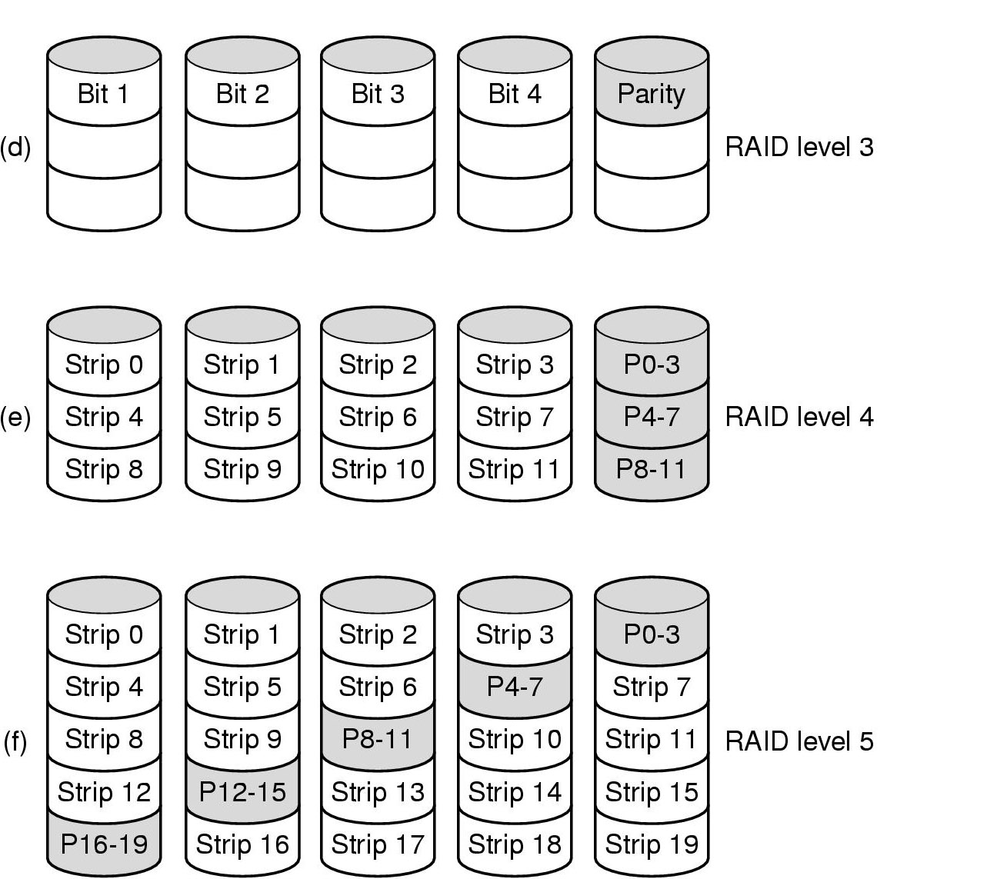
３－５级RAID结构
69

Slide 70
7. 磁盘访问调度策略
来自不同进程的磁盘I/O请求会构成一个随机分布的请求队列。对磁盘访问包含了三个因素：
１）磁头臂移到柱面的时间（寻道）
２）等待扇区到位时间（旋转延时）
３）数据传输时间
磁盘调度的主要目标就是减少请求队列对应的平均柱面定位时间。
70

Slide 71
算法描述：
先进先出算法（FIFO）：按进入队列的先后分配磁盘。体现公平。
优先级算法（PRI）：按请求进程的优先级分配磁盘。满足进程性能需要。
后进先出算法（LIFO）：后进入请求队列的进程先分配。符合局部性原理，可使资源利用率较高。
71

Slide 72
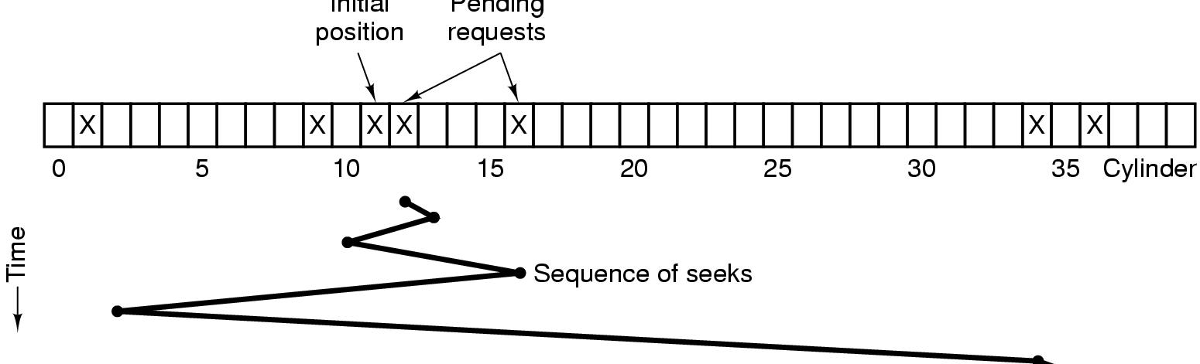
短查找时间优先算法（SSTF）：按磁头臂移动最小距离优先分配磁盘。磁盘使用率高，分配快。
72

Slide 73
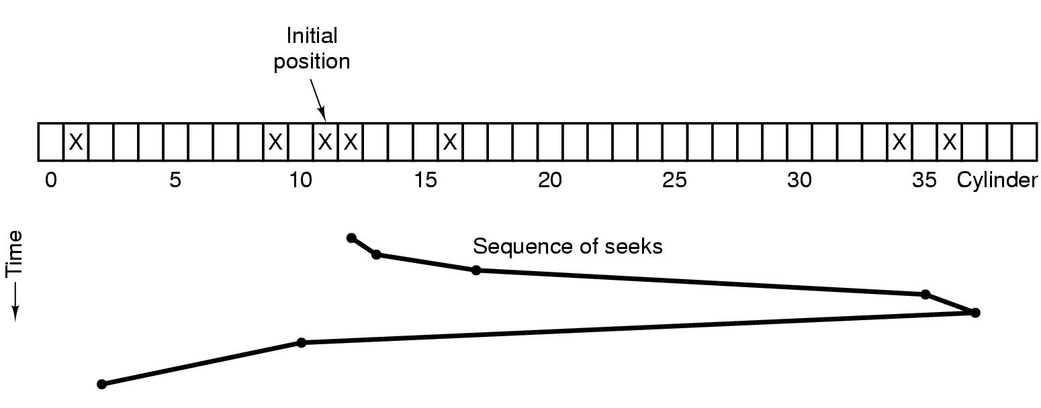
扫描(SCAN)算法：磁头沿一个方向移动，并为请求进程分配磁盘，然后反方向移动再进行分配。保证队列中不出现饿死情况。（或称电梯法）
73

Slide 74
循环扫描(C-SCAN)算法：磁头沿一个方向移动，并为请求进程分配磁盘，到头后返回重新移动。可减少等待时间。
N步扫描(N-step-SCAN)算法：把磁盘I/O请求队列分成长度为N的段，每次使用扫描算法处理这N个请求。当N=1时，该算法退化为FIFO算法。
双队列扫描(FSCAN)算法：请求队列分成两个，一个用做处理，一个用做存放新到请求。
74

Slide 75
死锁
四种方案
银行家算法

Slide 76
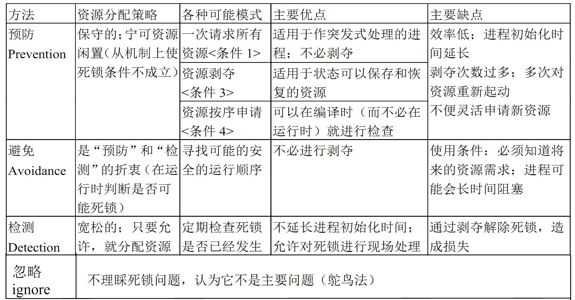

Slide 77
综合案例分析
启动过程分析
页面置换过程分析
进程切换过程分析
进程启动（恢复）过程分析

